Slide 1
Великий биатлон
феерическое сочетание лыжной гонки и стрельбы на меткость – является действительно увлекательным зрелищем.
Работу выполнил:
ученик 6 «а» класса
Ожегин Константин
Руководитель:
учитель физической
культуры
Радостева С.А.

Slide 2
Биатлон — зимний олимпийский вид спорта, сочетающий лыжные гонки со стрельбой по мишеням из мелкокалиберной винтовки (из положения лежа и стоя) на специальных огневых рубежах.

Slide 3
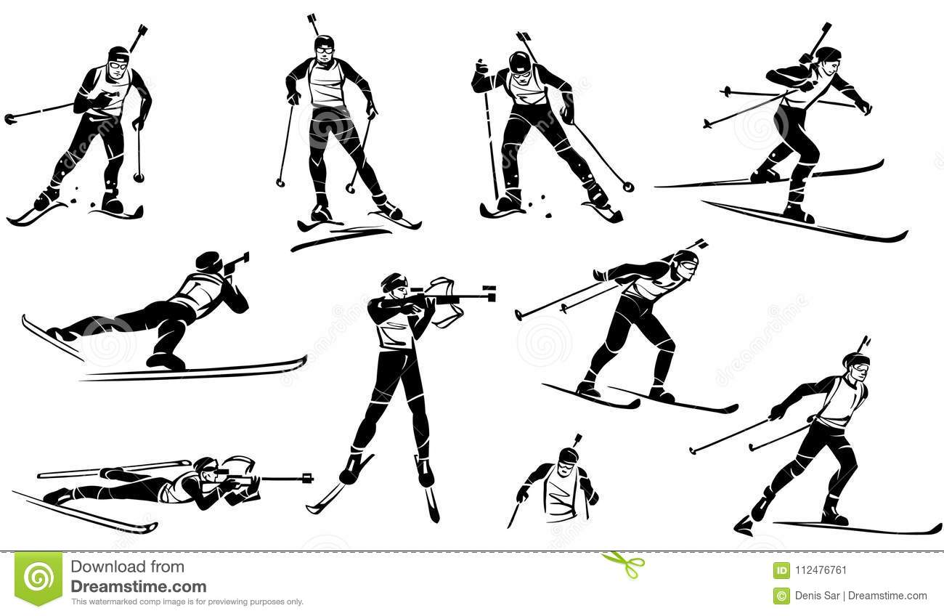
Цели и задачи
Цель моей проектно-исследовательской работы: изучить историю биатлона.
Для достижения поставленной цели мне необходимо решить ряд задач: - подобрать и изучить литературу о биатлоне; - рассмотреть вопрос развития биатлона в Пермском крае; -подготовить и провести опрос, выявить на сколько этот вид спорта популярный.

Slide 4
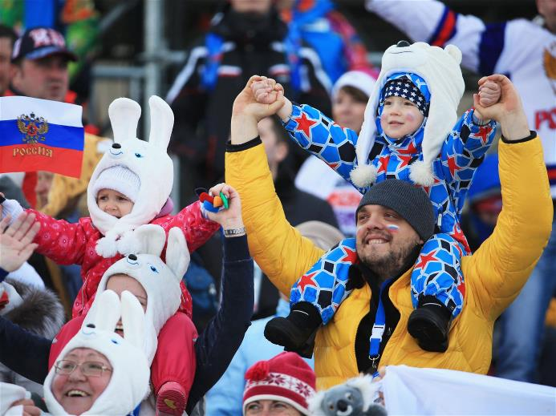
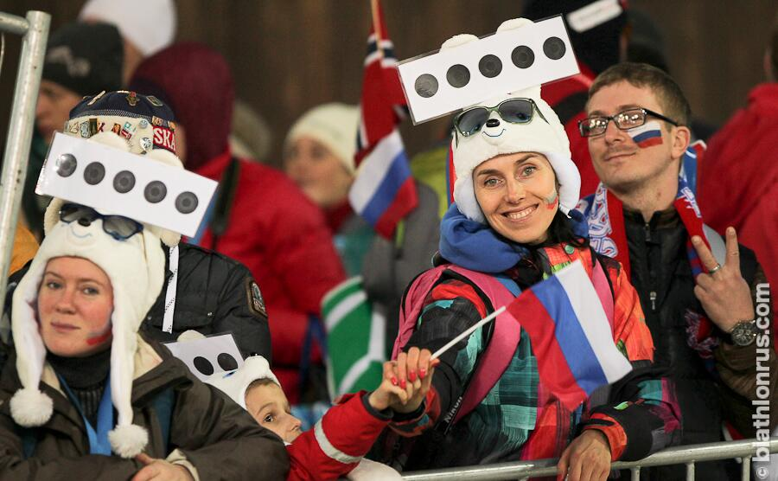
Гипотеза: биатлон – интересный вид спорта, и его популярность среди людей разного возраста растет.

Slide 5
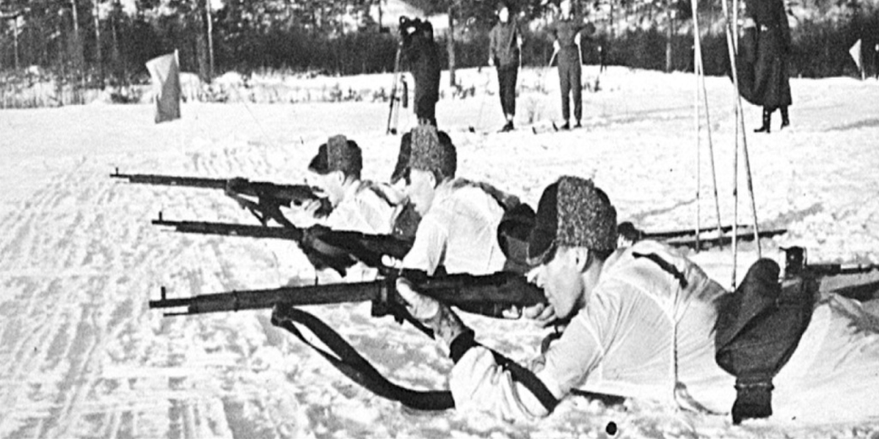
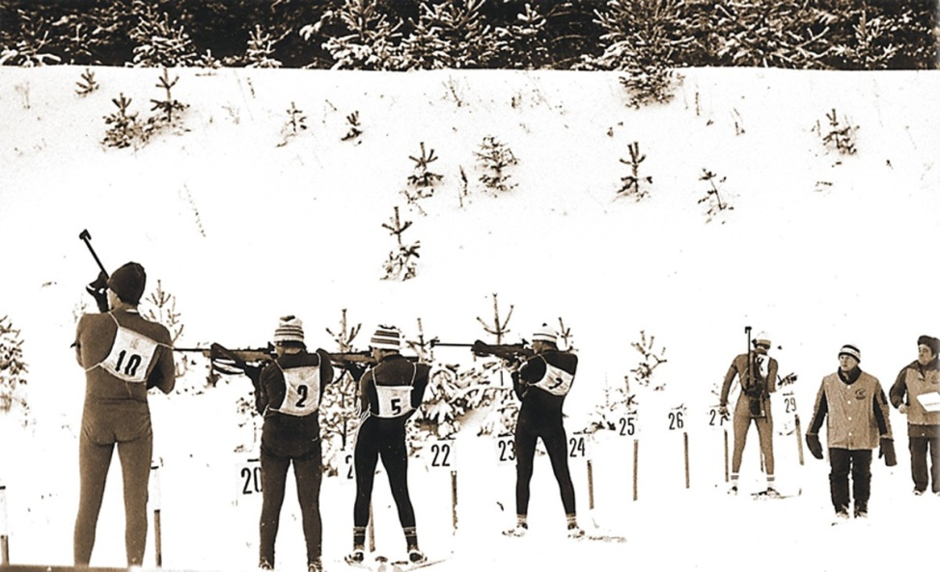
История развития биатлона Впервые на крупных международных соревнованиях состязания, напоминавшие современный биатлон, были включены в 1924 году на I зимних Олимпийских играх во французском Шамони. Назывались они «соревнования военных патрулей»

Slide 6
3 августа 1948 года была создана Международная федерация современного пятиборья (фр. Union internationale de pentathlon moderne, UIPM — УИПМ), которая с 1953 года начала курировать биатлон
В 1954 году Международный олимпийский комитет признал биатлон как вид спорта. Уже в следующем 1958 году проходит первое крупное международное биатлонное соревнование — чемпионат мира в австрийском Зальфельдене. Через два года биатлон включается в официальную программу зимних Олимпийских игр. В 1967 году впервые на чемпионате мира начали соревноваться юниоры

Slide 7
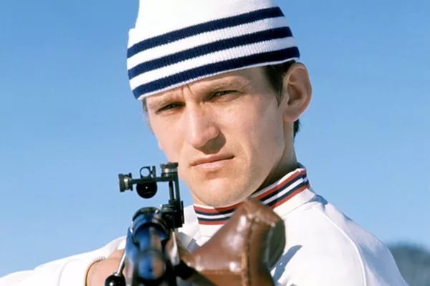
Первый из первых Александр Иванович Тихонов Советский биатлонист четыре раза выигрывал Олимпийские игры и по праву признан лучшим стреляющим лыжником мира двадцатого века.
Владимир Мариничев - победитель патрульной гонки под Свердловском зимой 1957 года
Венера Чернышева – Абсолютная Чемпионка Мира 1954г

Slide 8
Снаряжение и инвентарь биатлонистов
Для тренировок и состязаний по биатлону спортсмену необходимы:
Лыжи
Лыжные палки
Мелкокалиберная винтовка
Экипировка

Slide 9
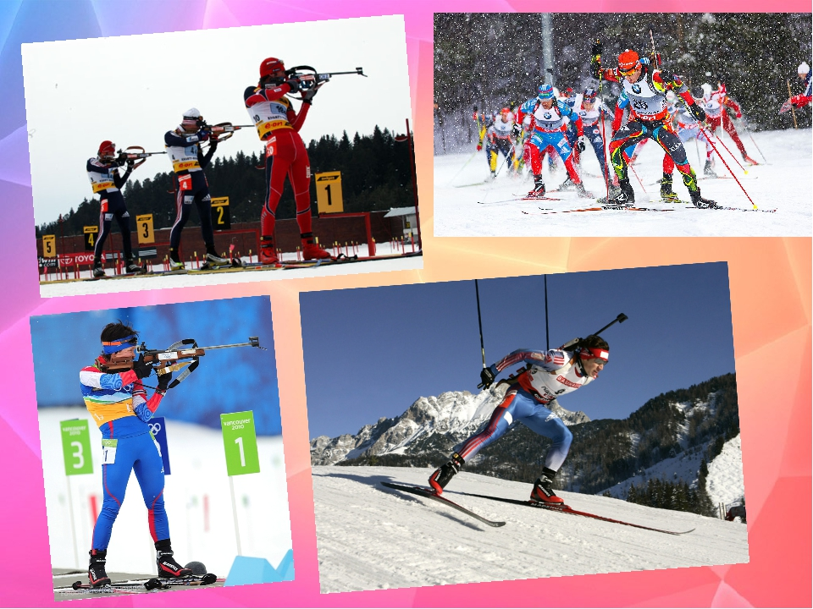
Правила гонок
1.Участники биатлонной гонки стартуют по команде судьи.
2. После прохождения определенной дистанции каждому из спортсменов предстоит стрельба по пяти мишеням.
3. В ходе гонки спортсменам запрещено: срезать круги, игнорировать штрафные круги, оказывать умышленное физическое воздействие друг на друга.
4. Стартовые лыжни должны быть размечены номерами согласно их количеству.
5. Соревнования по биатлону проводятся на объектах, которые включают в себя площадь центрального стадиона, окруженного сетью лыжных трасс.

Slide 10
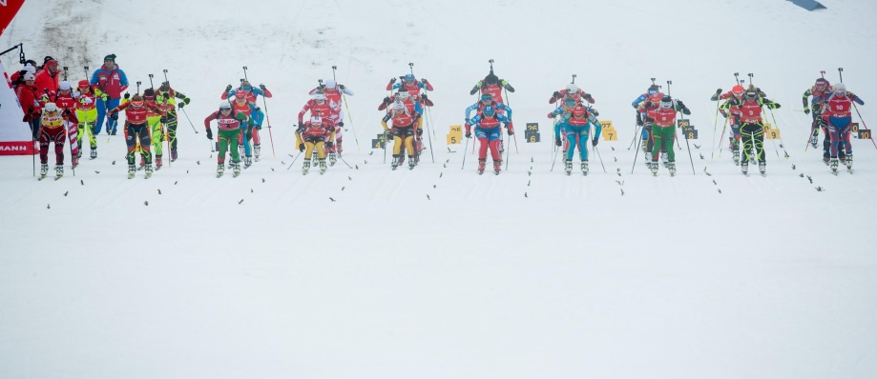
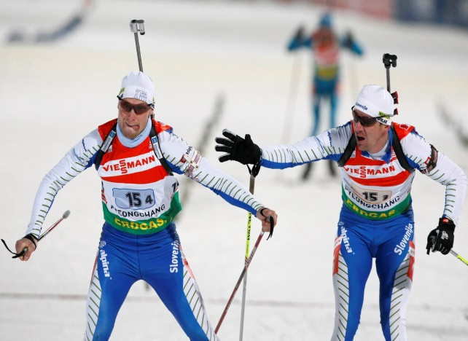
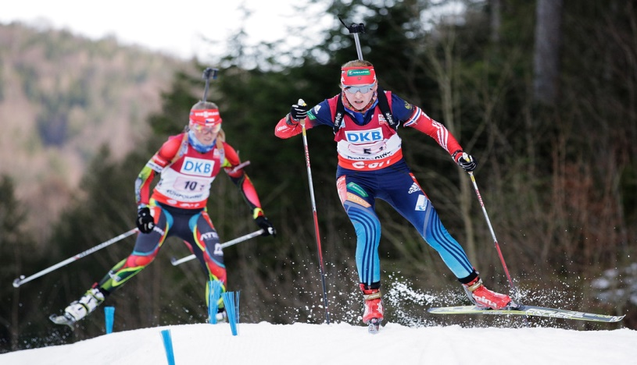
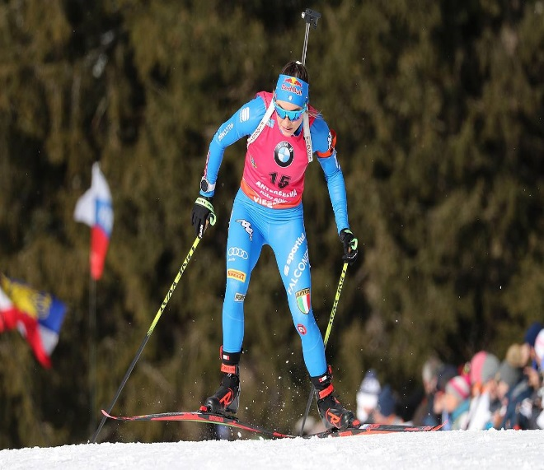
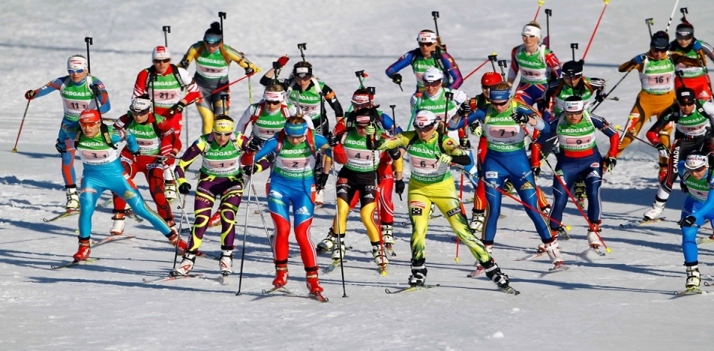
Разновидности гонок
1.Спринт
2. Гонка преследования
3. Масс-старт
4. Эстафетная гонка
5. Смешанная эстафета
6. Индивидуальная гонка

Slide 11
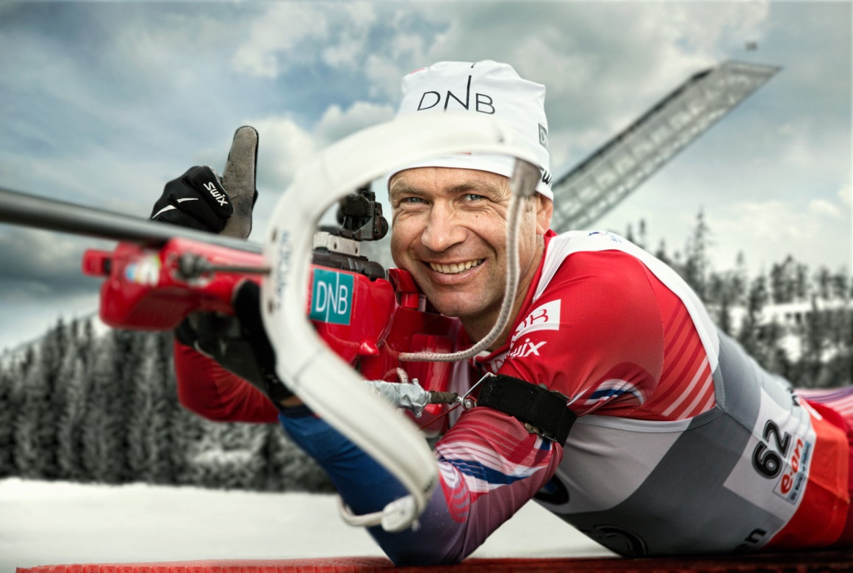
Лучшие биатлонисты нашего времени Уле Эйнар Бьёрндален — 8-кратный олимпийский чемпион, продолжающий свои выступления на международных соревнованиях.

Slide 12
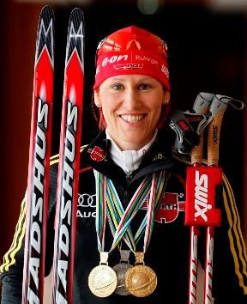
Лучшие биатлонисты нашего времени Кати Вильхельм трехкратная обладательница титула олимпийской чемпионки, пятикратная чемпионка мира

Slide 13
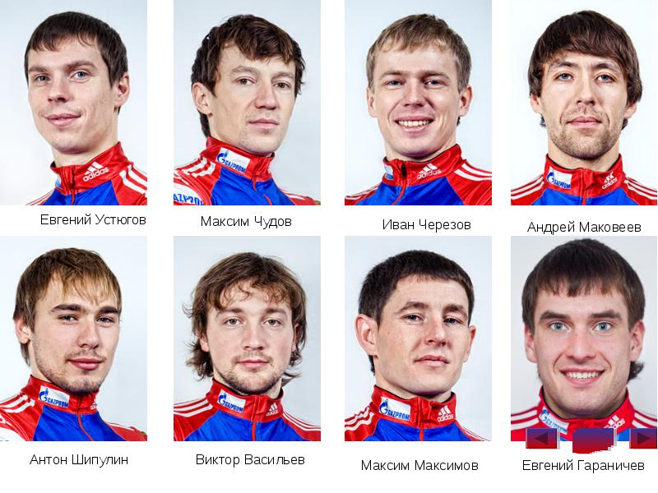
Лучшие биатлонисты нашего времени

Slide 14
Сборная России по биатлону имеет большой успех во всех соревнованиях по биатлону

Slide 15
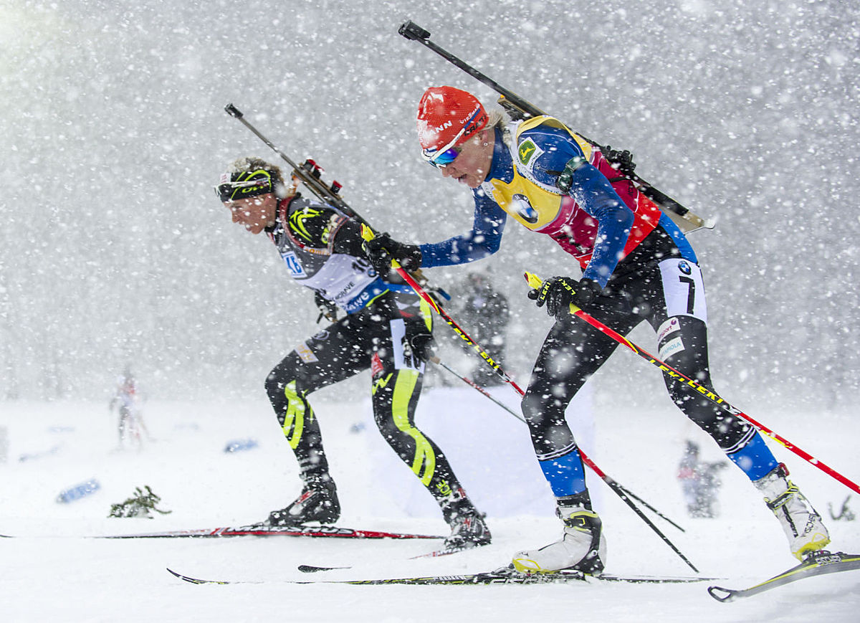
Влияние биатлона на здоровье человека.
1. Занятия биатлоном прекрасно повышают сопротивляемость организма неблагоприятным факторам внешней среды, или другими словами – закаляют его.
2. Способствует укреплению сердечно-сосудистой системы.
3. Обогащает организм кислородом и хорошо влияет на дыхательную систему.
4. Биатлон полезен для зрения.
5. Спортсмен получает в большом количестве витамин D.
6. Развивают выносливость организма.
7. Укрепляет нервную систему, повышает настроение, улучшает качество сна.
8. Бесспорную пользу приносит биатлон для формирования характера и развития психологической устойчивости. Развивает такие качества как целеустремленность, самодисциплина, умение анализировать и логически мыслить.
9. У людей, занимающихся биатлоном, не бывает проблем с лишним весом.

Slide 16
Опрос «Мое отношение к биатлону»

Slide 17
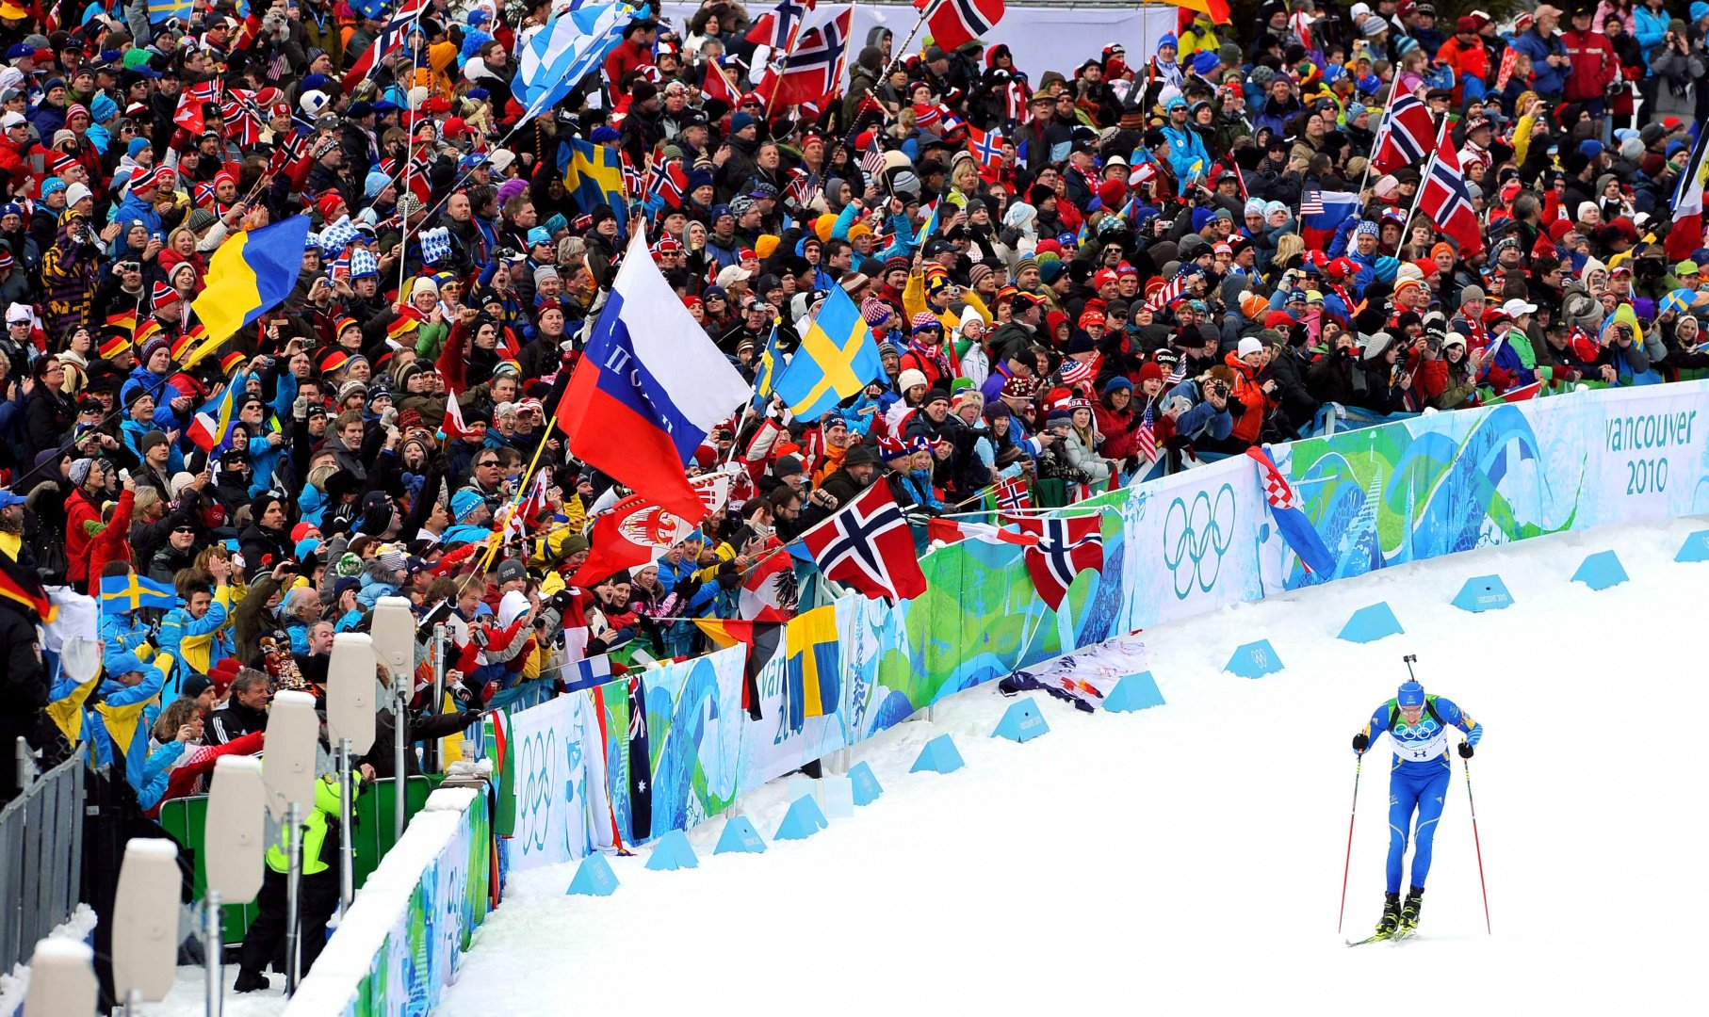
Мое предположение о том, что биатлон интересен как взрослым, так и детям и несет в себе много полезного, подтвердилось.

Slide 18
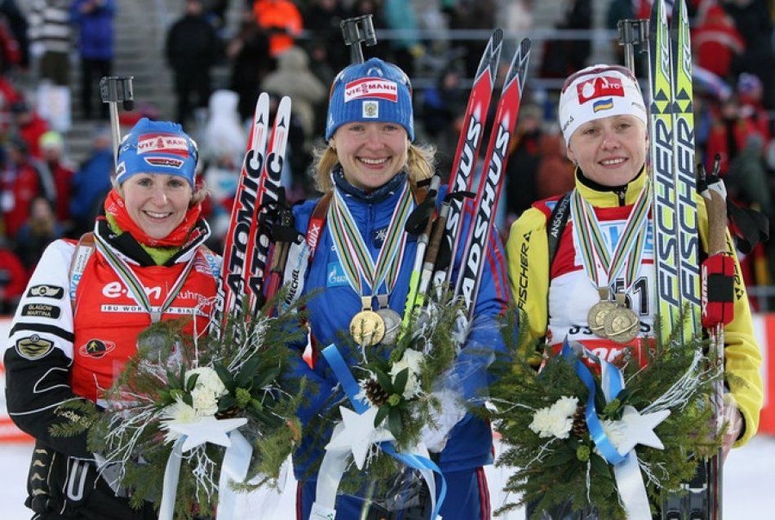
Спасибо за внимание
идите к своей поставленной цели и добивайтесь ее

